Slide 1

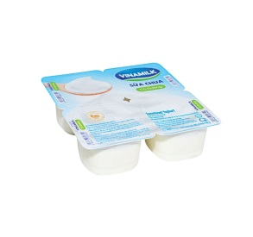
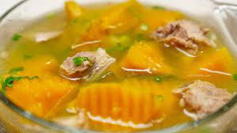
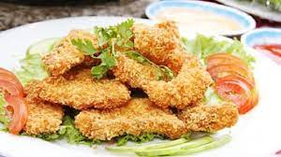
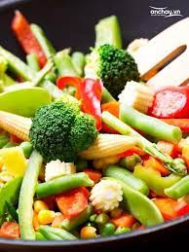
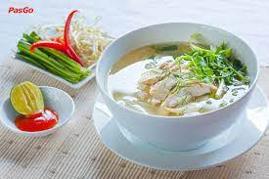
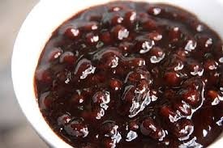
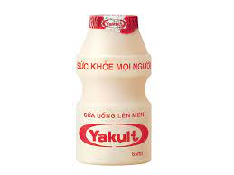
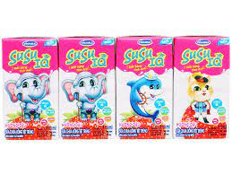
TRƯỜNG TIỂU HỌC NGỌC XUYÊN THỰC ĐƠN Tuần I tháng 5 năm 2023
 | Thứ hai | Thứ ba | Thứ tư | Thứ năm | Thứ sáu
Bữa chính 10h50 | Cơm gạo Bắc Hương Thịt kho tàu Rau muống xào giá đỗ Canh rau ngót nấu thịt Tráng miệng: Sữa chua Vinamilk | Cơm gạo Bắc Hương Thịt bò sốt vang Rau cải xanh xào tỏi Canh xương nấu bí đỏ Tráng miệng: Quả dưa hấu | Cơm gạo Bắc Hương Cá chiên giòn Canh rau đay nấu cua đồng Khoai tây xào cần Tráng miệng: Quả cam | Cơm gạo Bắc Hương Tôm thịt sốt cà chua Rau củ xào ngũ sắc Canh khoai sọ nấu tôm Tráng miệng: Quả chuối
Bữa phụ 15h | Phở gà | Chè đỗ đen | Sữa Yakult | Sữa hộp Vinamilk

